Slide 1
Цель
Пренатальная диагностика наследственной патологии:
прервать нельзя пролонгировать
Шанцева Т.И., Зарецкая Н.В., Каретникова Н.А., Большакова А.С., Шубина Е., Докшукина А.А., Трофимов Д.Ю.
ФГБУ «Национальный медицинский исследовательский центр акушерства, гинекологии и перинатологии имени академика В.И. Кулакова» МЗ РФ
t_shantseva@oparina4.ru
Актуальность
Пренатальная диагностика с использованием генетических технологий является важным инструментом современной медицины, позволяет выявлять аномалии плода на ранних стадиях, но сталкивается с рядом сложных медицинских, этических вопросов. Нехватка данных о наследственных заболеваниях и ограниченные возможности терапии ставят семьи перед трудным выбором, пролонгировать ли беременность.
Проанализировать сложности, возникающие в работе с пациентами, на примере клинического наблюдения.
Материалы и методы
Высокопроизводительное секвенирование полного экзома при неиммунной водянке плода в пренатальный период.

Slide 2
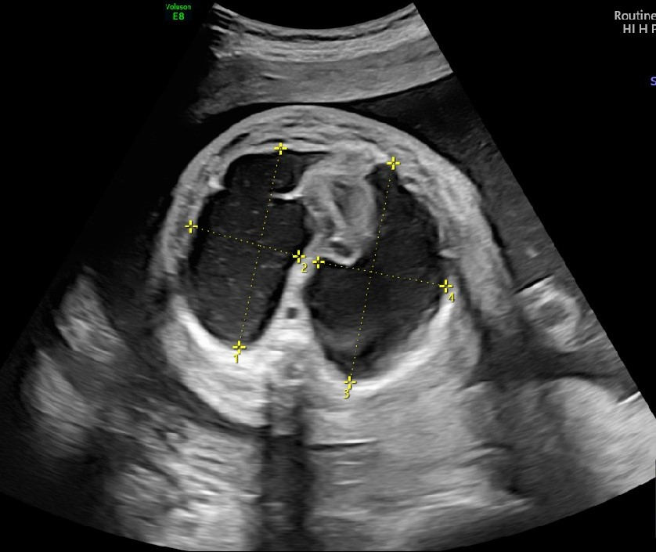
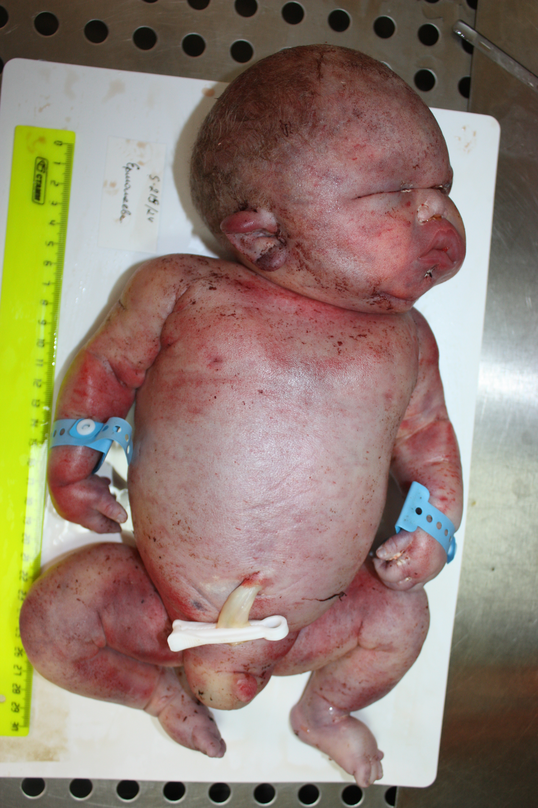
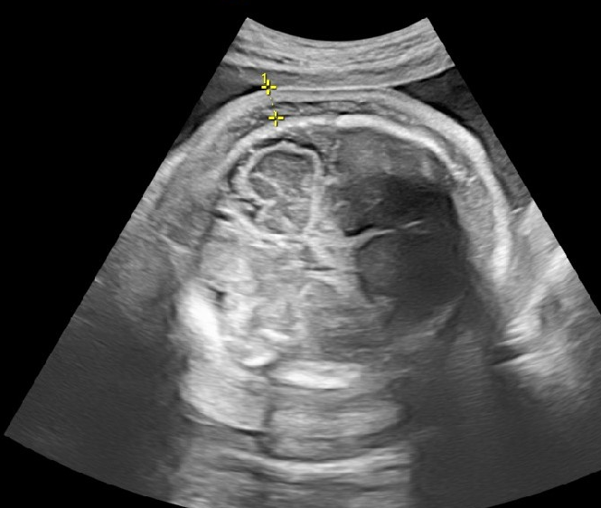
Результаты
Пациентка О., 40 лет обратилась в НМИЦ АГП им. В.И. Кулакова по поводу патологии плода, впервые диагностированной в 27 недель беременности.
Анамнез:
1996 г. - острый лимфобластный лейкоз.
2020 г. - РЭО аневризм селезеночных артерий.
2022 г. - мочекаменная болезнь, литотрипсия.
Паритет:
2018 г. - своевременные оперативные роды. Девочка – здорова
2022 г. - неразвивающаяся беременность (9 недель)
2024 г. - самопроизвольный выкидыш (8 недель)
2025 г. - преждевременные оперативные роды (см. ниже)
Скрининг 1-го триместра: риск трисомии 21 хромосомы 1:83
НИПС:
низкий риск
Скрининг 2-го триместра
(20 нед 3 дня): признаки пиелоэктазии слева у плода
УЗИ (27 нед 6 дней): неиммунная водянка
28 недель 5дней: амниоредукция
Амниотическая жидкость направлена на генетическое исследование
31 недель 1 день: преждевременная отслойка плаценты → оперативное родоразрешение
Извлечен мертвый недоношенный мальчик
(2860 г, 46 см.)
Выявлен гетерозиготный вариант в гене PTPN11 (c.417G>C, p.Glu139Asp), ранее описан у пациентов с признаками РАСопатии (OMIM: 151100, 163950)

Slide 3
Фенотип пациентов с выявленным вариантом 417G>C (Glu139Asp) в гене PTPN11
Описание фенотипа, клинической картины | Источник
У девочки в 2 года - острый лимфобластный лейкоз, после ремиссии в 4 года - ювенильный миеломоноцитарный лейкоз. | doi.org/10.1002/ajmg.a.34439
У женщины в 27 лет установлен диагноз с. Нунан, в младенчестве расстройство приёма пищи, легочный стеноз, легкая задержка интеллектуального развития, в 18 лет - низкодифференцированная гипоталамическая глиома. Фенотипически- треугольная форма лица, птоз, низко посаженные уши, низкий рост, множественные невусы кожи. | doi.org/10.1159/000080500
У девочки в 9 лет установлен диагноз с. Нунан. В анамнезе - врожденная киста урахуса, идиопатические судороги в неонатальном периоде, лёгкие когнитивные изменения. Фенотип - рост ниже 3го процентиля, характерные для с. Нунан черты лица.
У мужчины и двух детей характерный лицевой фенотип для синдрома Нунан и нормальный интеллект. У сына небольшое утолщение левого желудочка. У обоих детей глубокая двусторонняя сенсоневральная глухота. | doi.org/10.1086/340847
У пациента наблюдался низкий рост и стеноз легочной артерии, а также идиопатические гепатоспленомегалия и лейкоцитоз с неонатального периода. | doi.org/10.1038/sj.ejhg.5200935
Фенотип пациентки О.
Низкий рост, треугольная форма лица, микрогнатия, низко посаженные уши, птоз.

Slide 4
Выводы
Результаты молекулярно-генетического исследования позволили установить причину патологии у плода, что имеет важное значение для понимания этиологии заболевания и прогноза потомства. Тем не менее, пациентка отказалась от дальнейших обследований, сославшись на наличие здорового ребенка.
Этот случай иллюстрирует сложность психологической и эмоциональной нагрузки на семьи, сталкивающихся с пренатальной диагностикой наследственной патологии, а также необходимость индивидуального подхода к каждой пациентке.
Обсуждение
В настоящее время данные о возможности коррекции НИПВ ограничены. Прогноз определяется на основании данных о наличии внутриутробного инфекционного процесса, пороках развития плода, кариотипе плода. Настоящее наблюдение демонстрирует возможность применения NGS для расширения наших сведений о моногенной этиологии НИПВ.
На сегодняшний день планируется продолжить работу с семьей для завершения обследования, сегрегации варианта секвенированием по Сэнгеру. С учетом анамнеза, фенотипа пациентки нельзя исключить вероятность наследования плодом от нее.

